Slide 1
Formalne metode u softverskom inženjerstvu
Neuronske mreže, propagacija unazad i višeklasna klasifikacija

Slide 2
Plan rada
Neuroni i aktivacione funkcije neurona
Klasične feedforward neuronske mreže
Obučavanje metodom propagacije greške unazad (backpropagation)
Matrične formule radi efikasnije implementacije
Višeklasna klasifikacija pomoću neuronskih mreža
Implementacija jednostavne Python biblioteke za neuronske mreže

Slide 3




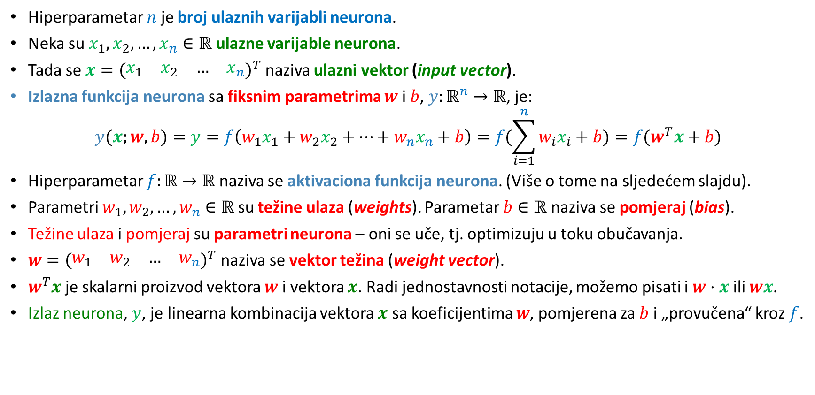







Neuron kao model izračunavanja
$$y(x;w,b)$$
$$x_{1}$$
$$\sum_{i=1}^{n}{w_{i}x_{i}+b}$$
$$w_{1}$$
$$f$$
$$x_{2}$$
$$w_{2}$$
$$y$$
Hiperparametar $n$ je broj ulaznih varijabli neurona.
Neka su $x_{1},x_{2},…, x_{n}∈ℝ$ ulazne varijable neurona.
Tada se $x={\left(\begin{matrix}x_{1} & x_{2} & … & x_{n}\end{matrix}\right)}^{T}$ naziva ulazni vektor (input vector).
Izlazna funkcija neurona sa fiksnim parametrima $w$ i $b$, $y:ℝ^{n}→ℝ$, je:
$$y(x;w,b)=y=f\left(w_{1}x_{1}+w_{2}x_{2}+…+w_{n}x_{n}+b\right)=f(\sum_{i=1}^{n}{w_{i}x_{i}}+b)=f(w^{T}x+b)$$
Hiperparametar $f:ℝ→ℝ$ naziva se aktivaciona funkcija neurona. (Više o tome na sljedećem slajdu).
Parametri $w_{1},w_{2},…, w_{n}∈ℝ$ su težine ulaza (weights). Parametar $b∈ℝ$ naziva se pomjeraj (bias).
Težine ulaza i pomjeraj su parametri neurona – oni se uče, tj. optimizuju u toku obučavanja.
$w={\left(\begin{matrix}w_{1} & w_{2} & … & w_{n}\end{matrix}\right)}^{T}$ naziva se vektor težina (weight vector).
$w^{T}x$ je skalarni proizvod vektora $w$ i vektora $x$. Radi jednostavnosti notacije, možemo pisati i $w⋅x$ ili $wx$.
Izlaz neurona, $y$, je linearna kombinacija vektora $x$ sa koeficijentima $w$, pomjerena za $b$ i „provučena“ kroz $f$.
$$w_{n}$$
$$x_{n}$$
$$b$$

Slide 4

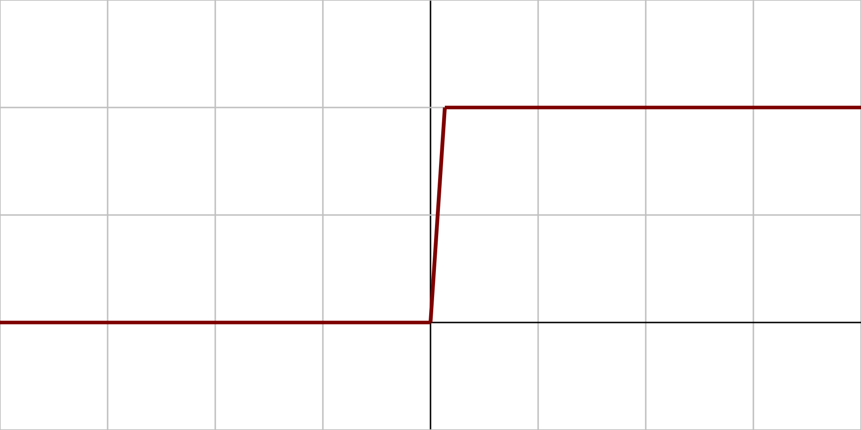
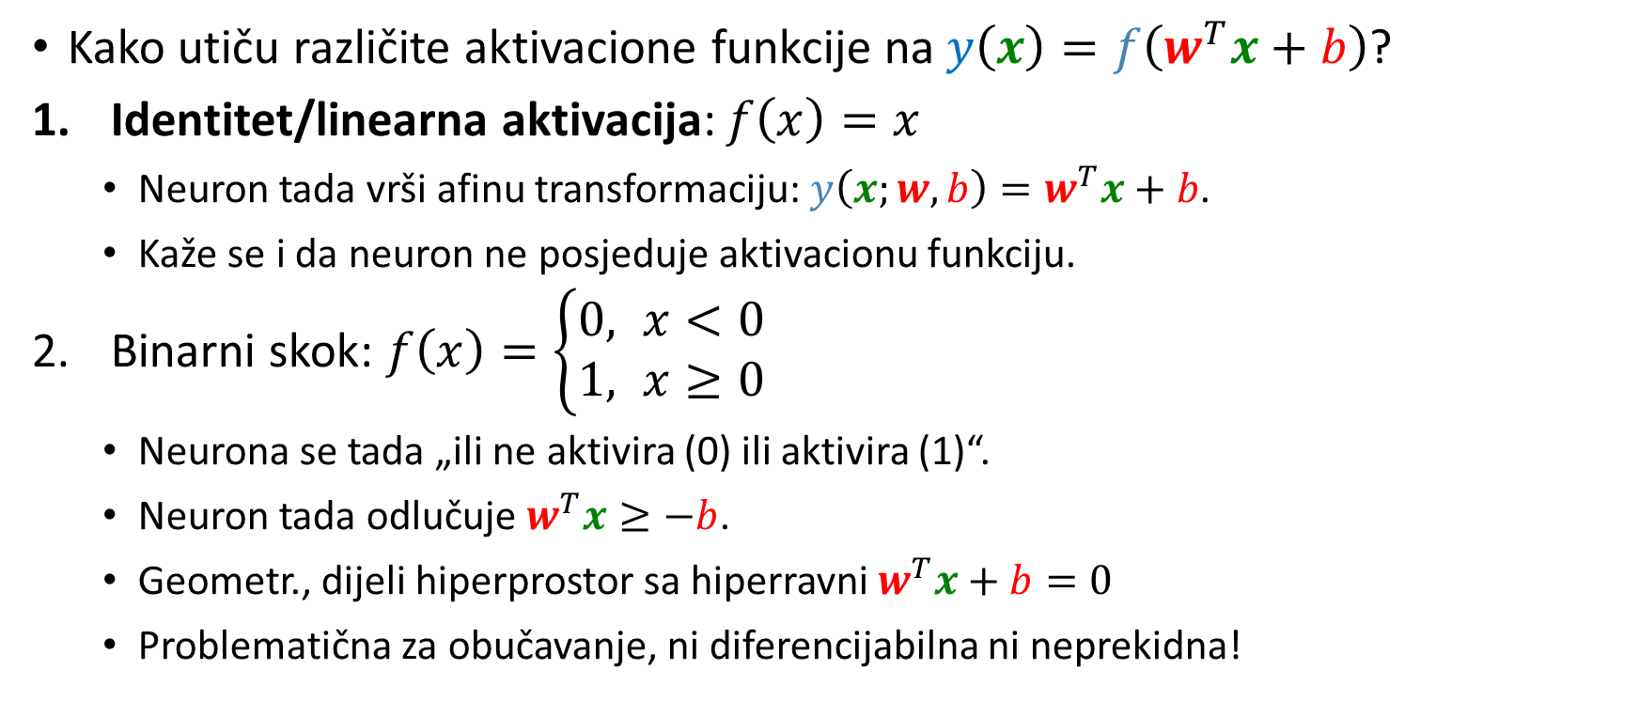
Aktivacione funkcije neurona
Kako utiču različite aktivacione funkcije na $y\left(x\right)=f\left(w^{T}x+b\right)$?
Identitet/linearna aktivacija: $f\left(x\right)=x$
  Neuron tada vrši afinu transformaciju: $y\left(x;w,b\right)=w^{T}x+b$.
  Kaže se i da neuron ne posjeduje aktivacionu funkciju.
Binarni skok: $f\left(x\right)=\left\{\begin{aligned}&0, x<0 \\ &1, x≥0\end{aligned}\right.$
  Neurona se tada „ili ne aktivira (0) ili aktivira (1)“.
  Neuron tada odlučuje $w^{T}x≥−b$.
  Geometr., dijeli hiperprostor sa hiperravni $w^{T}x+b=0$
  Problematična za obučavanje, ni diferencijabilna ni neprekidna!
https://en.wikipedia.org/wiki/Activation_function

Slide 5
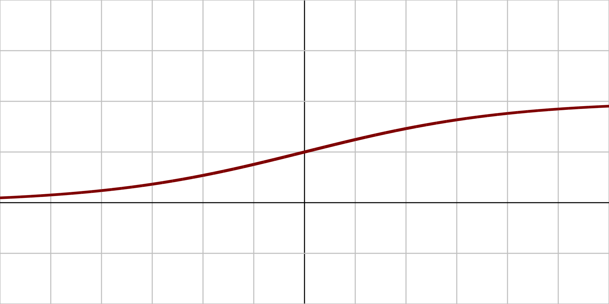
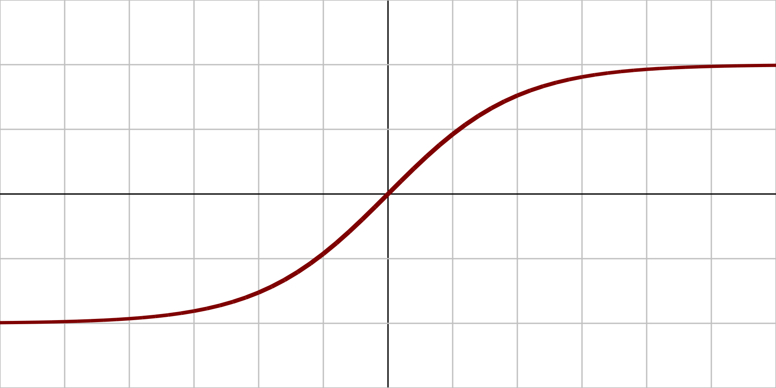
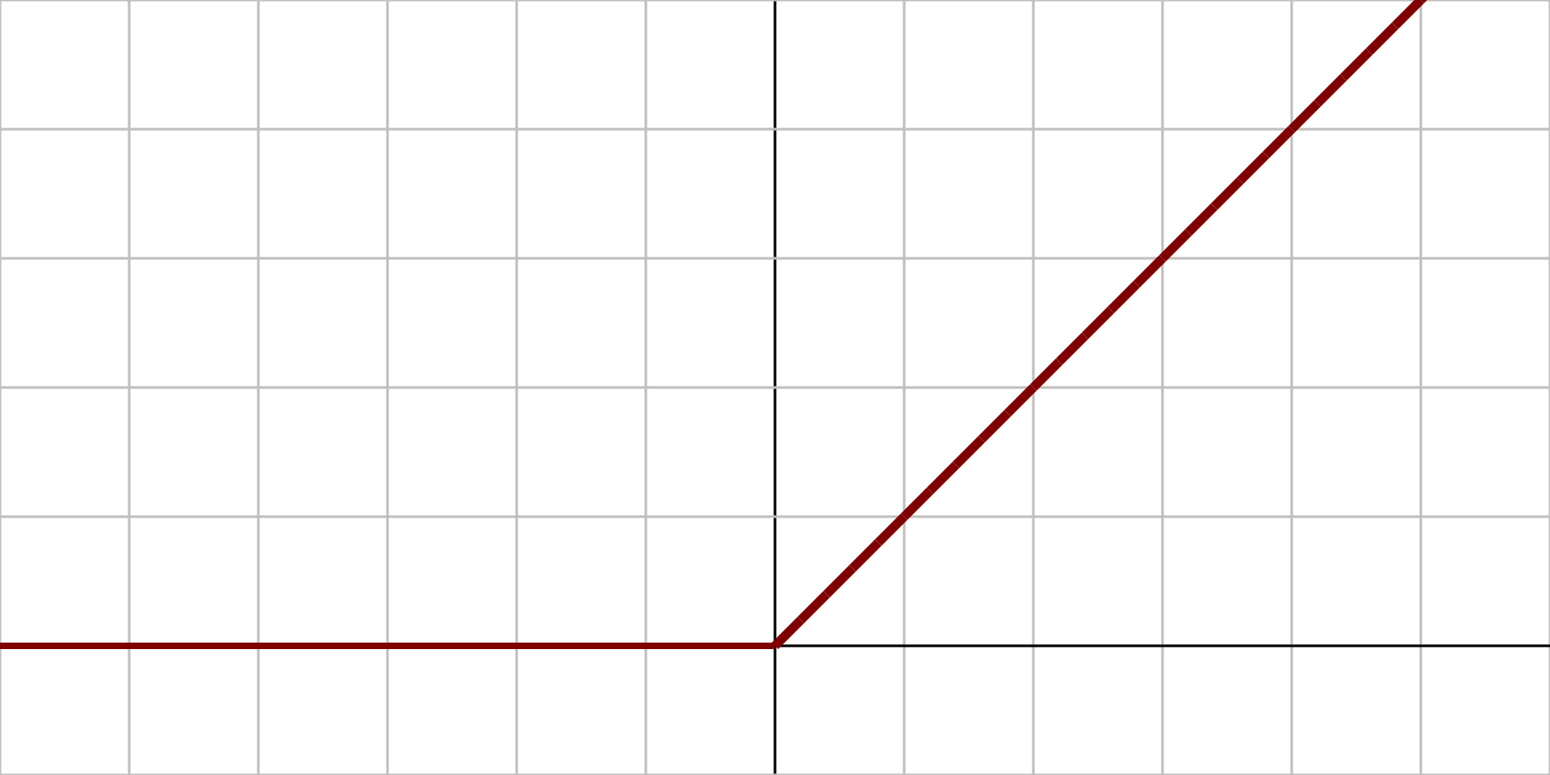
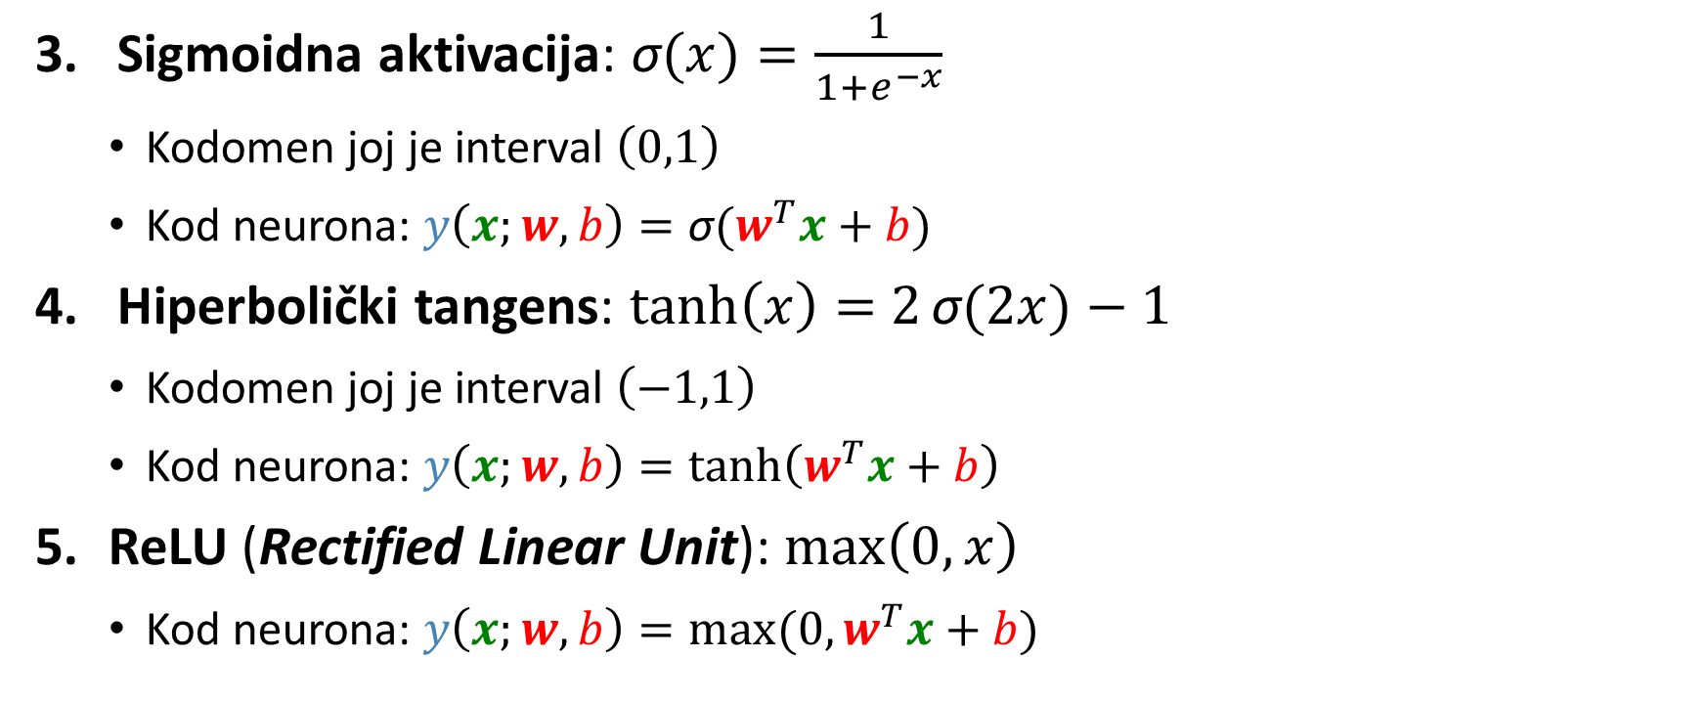
Aktivacione funkcije neurona
Sigmoidna aktivacija: $\text{σ}{(x)}=\frac{1}{1+e^{−x}}$
  Kodomen joj je interval $\left(0,1\right)$
  Kod neurona: $y\left(x;w,b\right)=\text{σ}{(w^{T}x+b)}$
Hiperbolički tangens: $\tanh\left(x\right)=$ $2\text{σ}{(2x)}−1$
  Kodomen joj je interval $\left(−1,1\right)$
  Kod neurona: $y\left(x;w,b\right)=\tanh\left(w^{T}x+b\right)$
ReLU (Rectified Linear Unit): $\max\left(0,x\right)$
  Kod neurona: $y\left(x;w,b\right)=max⁡(0, w^{T}x+b)$
https://en.wikipedia.org/wiki/Activation_function

Slide 6
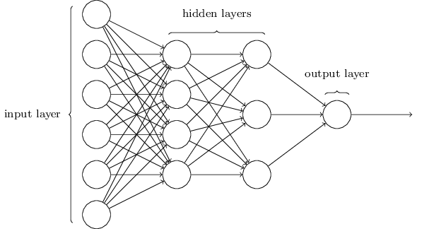
Feedforward neuronske mreže
Feedforward neuronska mreža je usmjereni aciklični težinski graf izračunavanja. Čvorovi (neuroni) su grupisani u slojeve (layers). Čvorovi ulaznog sloja nazivaju se ulazni neuroni. Oni samo emituju ulazne varijable ka prvom skrivenom sloju, a izlazi su im zapravo ulazi mreže.
Nema veza između neurona unutar istog sloja. Neuron nekog sloja kao ulaze prihvata izlaze neurona iz prethodnog sloja. Tipično, u sloju ista aktivaciona funkcija za sve neurone tog sloja.
skriveni slojevi
izlazni sloj
ulazni sloj
http://neuralnetworksanddeeplearning.com/chap1.html

Slide 7









































Feedforward neuronske mreže
$$y_{2}$$
$$w_{3,1,1}$$
$${ y}_{2,1}$$
$$w_{3,2,1}$$
$$w_{2,1,1}$$
$$y_{1}$$
$$w_{3,c_{3},1}$$
Neka važi:
$c_{l}∈ℕ$ je broj neurona sloja $l∈ℕ$.
Izlaz sloj-$l$ neurona $i$ je $y_{l,i}∈ℝ$, $i∈\left\{1,…,c_{l}\right\}$.
$w_{l,i,j}$ $∈ℝ$ je težina veze od sloj-$(l−1)$
neurona $j$ do sloj-$l$ neurona $i$ $∈\left\{1,…,c_{l}\right\}$. ($l>1$).
$b_{l, i}∈ℝ$ je pomjeraj za
sloj-$l$ neuron $i∈\left\{1,…,c_{l}\right\}$. ($l>1$).
$f_{l}:ℝ→ℝ$ je aktivaciona funkcija sloja $l$.
Tada važi:
$y_{1,1},y_{1,2},…,y_{1, c_{1}}∈ℝ$ su ulazi mreže.
Izlaz sloj-$l$, $l>1$, neurona $i$ je $y_{l,i}=f_{l}\left(\sum_{j=1}^{c_{l−1}}{w_{l,i,j}y_{l−1,j}}+b_{l, i}\right), i∈\left\{1,…,c_{l}\right\}$.
Ako je $L∈ℕ$ ukupan broj slojeva, onda mreža izračunava izlaze: $y_{L,1},y_{L,2},…,y_{L, c_{L}}∈ℝ$.
$$w_{2,1,c_{1}}$$
$$\hat{y}=y_{L}$$
$${ y}_{1,1}$$
$$w_{2,1,2}$$
$${ y}_{2,2}$$
$$w_{3,1,2}$$
$$w_{L,1,1}$$
$$w_{2,2,1}$$
$${ y}_{L,1}$$
$$w_{3,2,2}$$
$$w_{L,1,2}$$
$$w_{2,2,2}$$
$$w_{2,2,c_{1}}$$
$${ y}_{1,2}$$
$$w_{3,c_{3},2}$$
$$w_{L,2,1}$$
$$w_{L,1,c_{L−1}}$$
$$w_{L,2,2}$$
$${ y}_{L,2}$$
$$w_{L,2,c_{L−1}}$$
$$w_{2,c_{2},2}$$
$$w_{L,c_{L},1}$$
$${ y}_{L,c_{L}}$$
$$y_{1,c_{1}}$$
$$w_{2,c_{2},1}$$
$${ x}_{c_{1}}$$
$$w_{L,c_{L},2}$$
$$w_{2,c_{2},c_{1}}$$
$$w_{L,c_{L},c_{L−1}}$$
$${ y}_{2,c_{2}}$$
$$w_{3,1,c_{2}}$$
$$w_{3,2,c_{2}}$$
$$w_{3,c_{3},c_{2}}$$

Slide 8
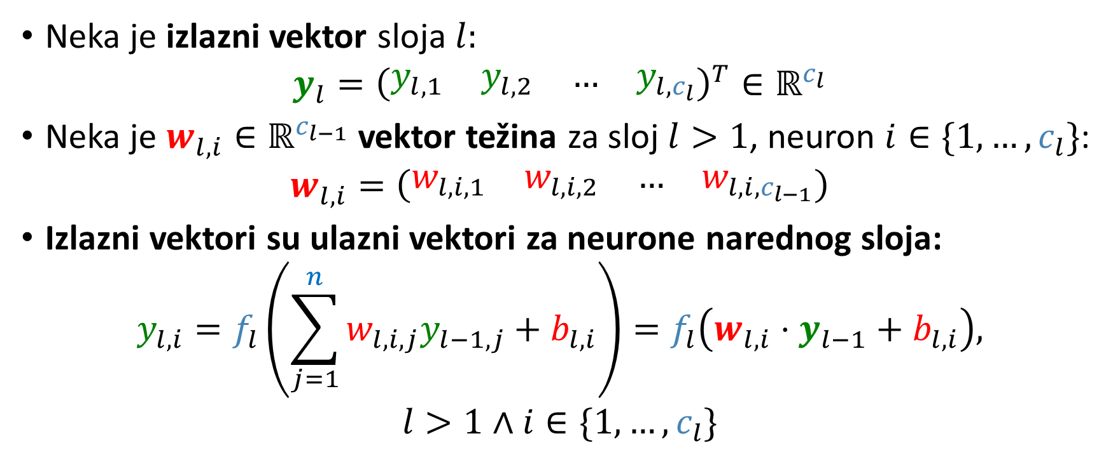
Feedforward neuronske mreže – vektorski zapis
Neka je izlazni vektor sloja $l$:
$$y_{l}={\left(\begin{matrix}y_{l,1} & y_{l,2} & … & y_{l, c_{l}}\end{matrix}\right)}^{T}∈ℝ^{c_{l}}$$
Neka je $w_{l,i}∈ℝ^{c_{l−1}}$ vektor težina za sloj $l>1$, neuron $i∈\{1,…,c_{l}\}$:
$$w_{l,i}=\left(\begin{matrix}w_{l,i,1} & w_{l,i,2} & … & w_{l,i,c_{l−1}}\end{matrix}\right)$$
Izlazni vektori su ulazni vektori za neurone narednog sloja:
$$y_{l,i}=f_{l}\left(\sum_{j=1}^{n}{w_{l,i,j}y_{l−1,j}}+b_{l, i}\right)=f_{l}\left(w_{l,i}⋅y_{l−1}+b_{l, i}\right),$$
$$l>1∧i∈\{1,…,c_{l}\}$$

Slide 9
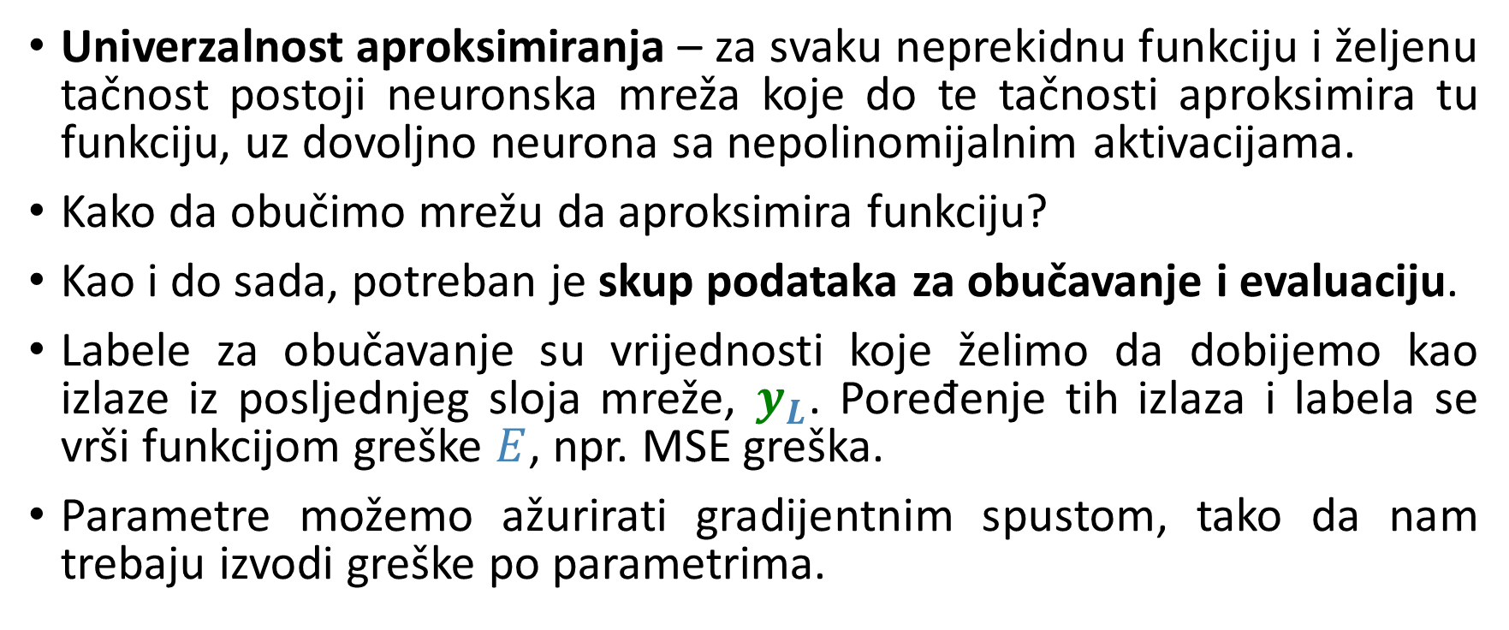
Feedforward neuronske mreže
Univerzalnost aproksimiranja – za svaku neprekidnu funkciju i željenu tačnost postoji neuronska mreža koje do te tačnosti aproksimira tu funkciju, uz dovoljno neurona sa nepolinomijalnim aktivacijama.
Kako da obučimo mrežu da aproksimira funkciju?
Kao i do sada, potreban je skup podataka za obučavanje i evaluaciju.
Labele za obučavanje su vrijednosti koje želimo da dobijemo kao izlaze iz posljednjeg sloja mreže, $y_{L}$. Poređenje tih izlaza i labela se vrši funkcijom greške $E$, npr. MSE greška.
Parametre možemo ažurirati gradijentnim spustom, tako da nam trebaju izvodi greške po parametrima.

Slide 10
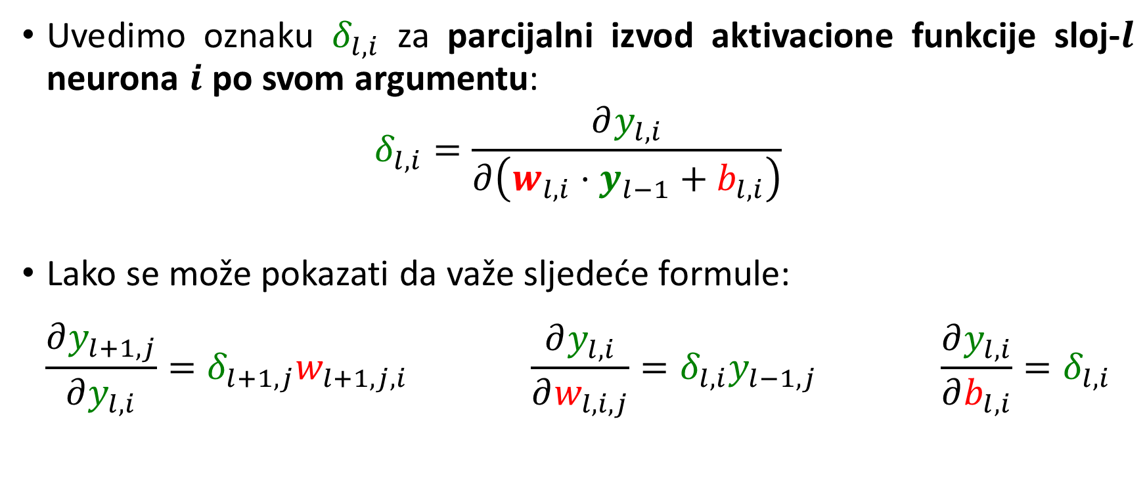
Izvođenje formula propagacije greške
Uvedimo oznaku $δ_{l,i}$ za parcijalni izvod aktivacione funkcije sloj-$l$ neurona $i$ po svom argumentu:
$$δ_{l,i}=\frac{∂y_{l,i}}{∂\left(w_{l,i}⋅y_{l−1}+b_{l, i}\right)}$$
Lako se može pokazati da važe sljedeće formule:
$$\frac{∂y_{l+1,j}}{∂y_{l,i}}=δ_{l+1,j}w_{l+1,j,i} \frac{∂y_{l,i}}{∂w_{l,i,j}}=δ_{l,i}y_{l−1,j} \frac{∂y_{l,i}}{∂b_{l,i}}=δ_{l,i}$$

Slide 11
Formula za izvod složene realne funkcije više varijabli
Tvrdnja. Neka su $n,m∈ℕ$. Neka je $x=(x_{i})∈ℝ^{m}$ vektor. Neka je $∀i∈\left\{1,…,n\right\} g_{i}:ℝ^{m}→ℝ$ funkcija diferencijabilna po $x_{j}$ i neka je $f:ℝ^{n}→ℝ$ funkcija diferencijabilna po $x_{j}$, $j∈\left\{1,…,m\right\}$. Važi:
$$\frac{f\left(g_{1}\left(x\right),g_{2}\left(x\right),…,g_{n}\left(x\right)\right)}{∂x_{j}}=\sum_{i=1}^{m}{\frac{∂f\left(g_{1}\left(x\right),g_{2}\left(x\right),…,g_{n}\left(x\right)\right)}{∂g_{i}\left(x\right)}\frac{∂g_{i}\left(x\right)}{∂x_{j}}}$$
Dokaz u Principles of Mathematical Analysis, Walter Rudin (1953).

Slide 12
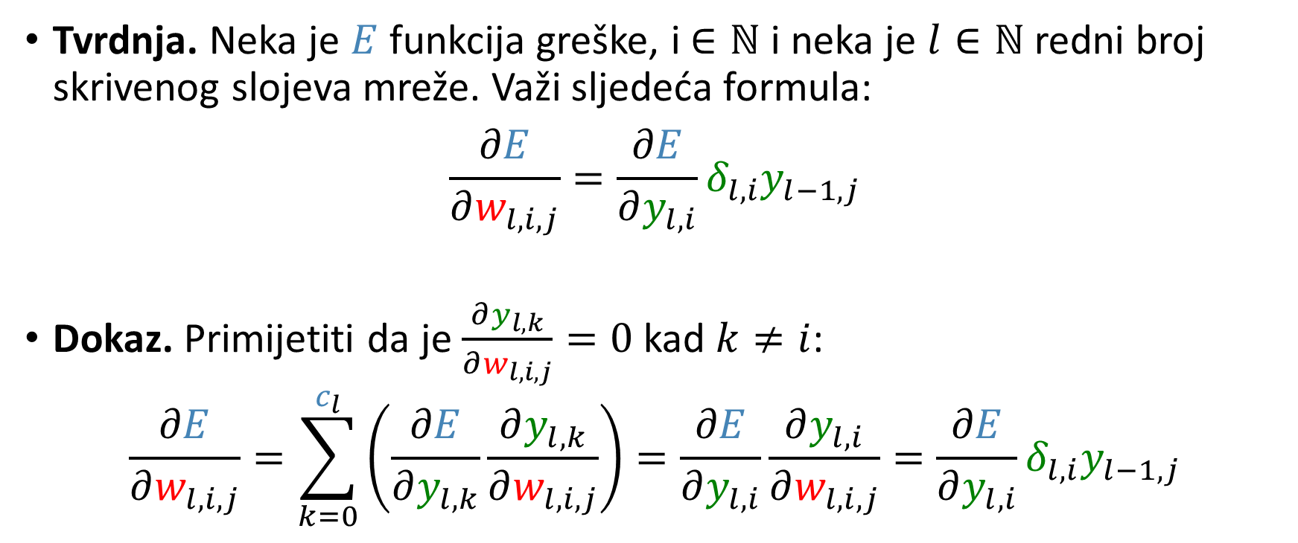
Izvođenje formula propagacije greške
Tvrdnja. Neka je $E$ funkcija greške, i $∈ℕ$ i neka je $l∈ℕ$ redni broj skrivenog slojeva mreže. Važi sljedeća formula:
$$\frac{∂E}{∂w_{l,i,j}}=\frac{∂E}{∂y_{l,i}}δ_{l,i}y_{l−1,j}$$
Dokaz. Primijetiti da je $\frac{∂y_{l,k}}{∂w_{l,i,j}}=0$ kad $k≠i$:
$$\frac{∂E}{∂w_{l,i,j}}=\sum_{k=0}^{c_{l}}{\left(\frac{∂E}{∂y_{l,k}}\frac{∂y_{l,k}}{∂w_{l,i,j}}\right)=\frac{∂E}{∂y_{l,i}}\frac{∂y_{l,i}}{∂w_{l,i,j}}}=\frac{∂E}{∂y_{l,i}}δ_{l,i}y_{l−1,j}$$

Slide 13
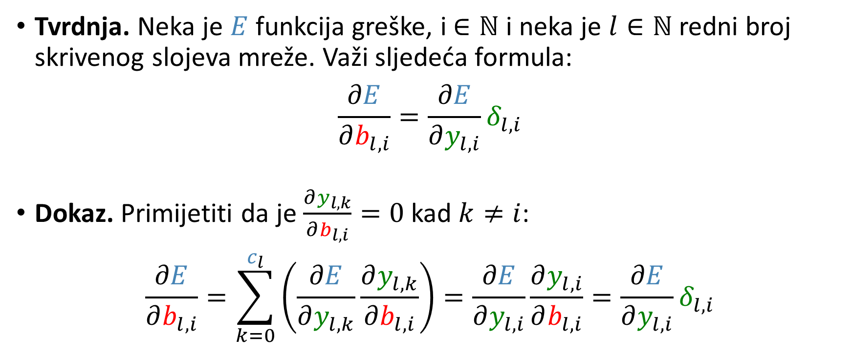
Izvođenje formula propagacije greške
Tvrdnja. Neka je $E$ funkcija greške, i $∈ℕ$ i neka je $l∈ℕ$ redni broj skrivenog slojeva mreže. Važi sljedeća formula:
$$\frac{∂E}{∂b_{l,i}}=\frac{∂E}{∂y_{l,i}}δ_{l,i}$$
Dokaz. Primijetiti da je $\frac{∂y_{l,k}}{∂b_{l,i}}=0$ kad $k≠i$:
$$\frac{∂E}{∂b_{l,i}}=\sum_{k=0}^{c_{l}}{\left(\frac{∂E}{∂y_{l,k}}\frac{∂y_{l,k}}{∂b_{l,i}}\right)=\frac{∂E}{∂y_{l,i}}\frac{∂y_{l,i}}{∂b_{l,i}}}=\frac{∂E}{∂y_{l,i}}δ_{l,i}$$

Slide 14
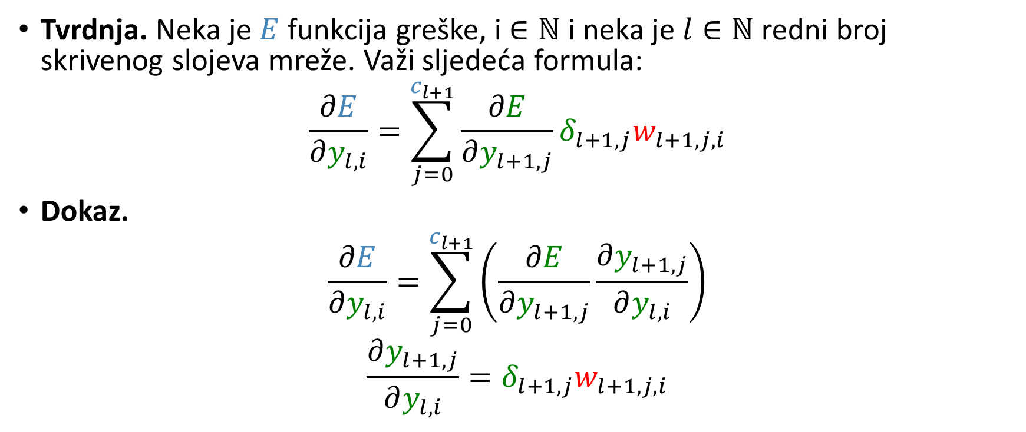
Izvođenje formula propagacije greške
Tvrdnja. Neka je $E$ funkcija greške, i $∈ℕ$ i neka je $l∈ℕ$ redni broj skrivenog slojeva mreže. Važi sljedeća formula:
$$\frac{∂E}{∂y_{l,i}}=\sum_{j=0}^{c_{l+1}}{\frac{∂E}{∂y_{l+1,j}}δ_{l+1,j}w_{l+1,j,i}}$$
Dokaz.
$$\frac{∂E}{∂y_{l,i}}=\sum_{j=0}^{c_{l+1}}{\left(\frac{∂E}{∂y_{l+1,j}}\frac{∂y_{l+1,j}}{∂y_{l,i}}\right)}$$
$$\frac{∂y_{l+1,j}}{∂y_{l,i}}=δ_{l+1,j}w_{l+1,j,i}$$

Slide 15

Formule propagacije greške unazad
$$\frac{∂E}{∂w_{l,i,j}}=\frac{∂E}{∂y_{l,i}}δ_{l,i}y_{l−1,j}$$
$$\frac{∂E}{∂b_{l,i}}=\frac{∂E}{∂y_{l,i}}δ_{l,i}$$
$$\frac{∂E}{∂y_{l,i}}=\sum_{j=0}^{c_{l+1}}{\frac{∂E}{∂y_{l+1,j}}δ_{l+1,j}w_{l+1,j,i}} (l<L)$$

Slide 16
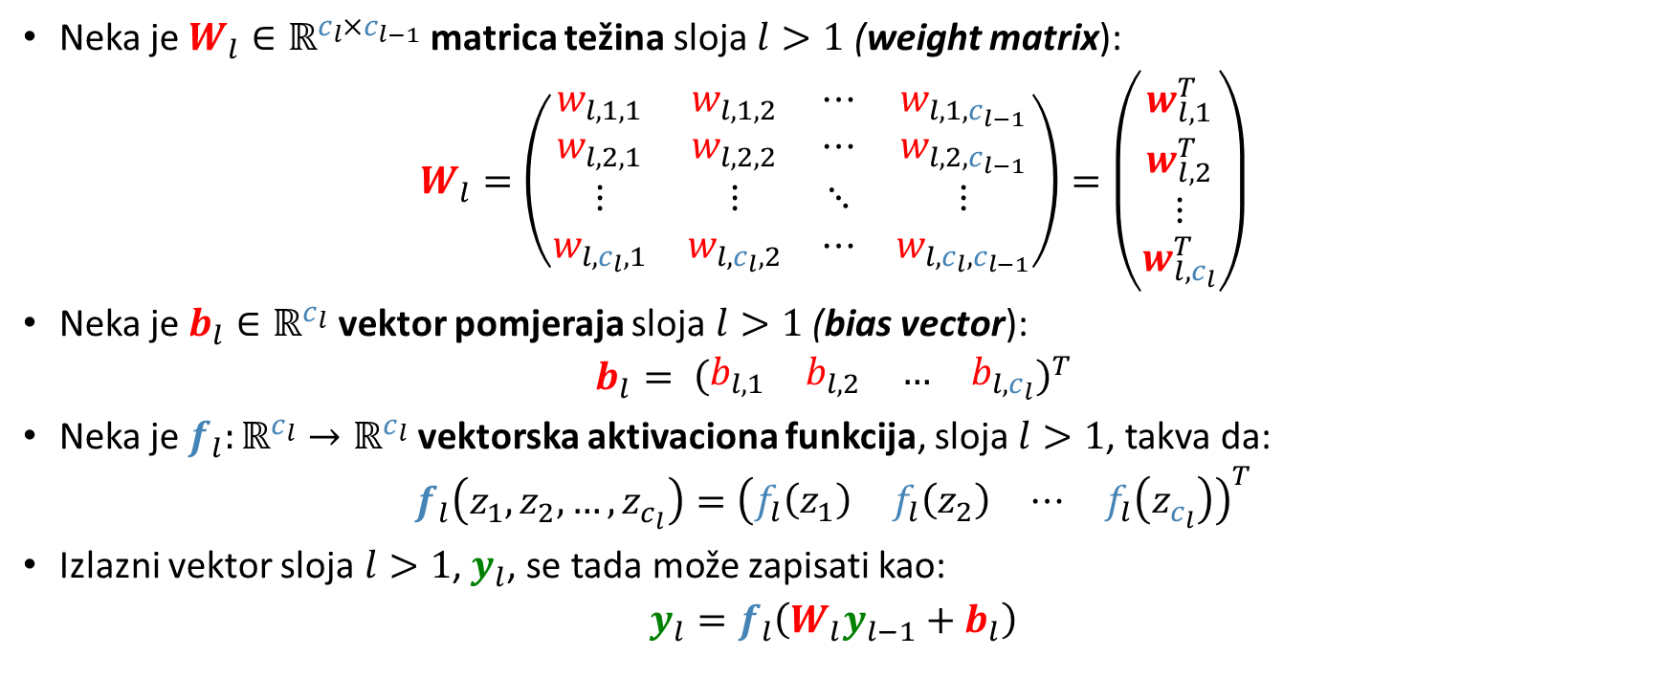
Feedforward neuronske mreže – matrični zapis
Neka je $W_{l}∈ℝ^{c_{l}×c_{l−1}}$ matrica težina sloja $l>1$ (weight matrix):
$$W_{l}=\left(\begin{matrix}w_{l,1,1} & w_{l,1,2} & ⋯ & w_{l,1,c_{l−1}} \\ w_{l,2,1} & w_{l,2,2} & ⋯ & w_{l,2,c_{l−1}} \\ ⋮ & ⋮ & ⋱ & ⋮ \\ w_{l,c_{l},1} & w_{l,c_{l},2} & ⋯ & w_{l,c_{l},c_{l−1}}\end{matrix}\right)=\left(\begin{matrix}w_{l,1}^{T} \\ w_{l,2}^{T} \\ ⋮ \\ w_{l,c_{l}}^{T}\end{matrix}\right)$$
Neka je $b_{l}∈ℝ^{c_{l}}$ vektor pomjeraja sloja $l>1$ (bias vector):
$$b_{l}= {\left(\begin{matrix}b_{l,1} & b_{l,2} & … & b_{l,c_{l}}\end{matrix}\right)}^{T}$$
Neka je $f_{l}:ℝ^{c_{l}}→ℝ^{c_{l}}$ vektorska aktivaciona funkcija, sloja $l>1$, takva da:
$$f_{l}\left(z_{1},z_{2},…, z_{c_{l}}\right)={\left(\begin{matrix}f_{l}\left(z_{1}\right) & f_{l}\left(z_{2}\right) & ⋯ & f_{l}\left(z_{c_{l}}\right)\end{matrix}\right)}^{T}$$
Izlazni vektor sloja $l>1$, $y_{l}$, se tada može zapisati kao:
$$y_{l}=f_{l}\left(W_{l}y_{l−1}+b_{l}\right)$$

Slide 17
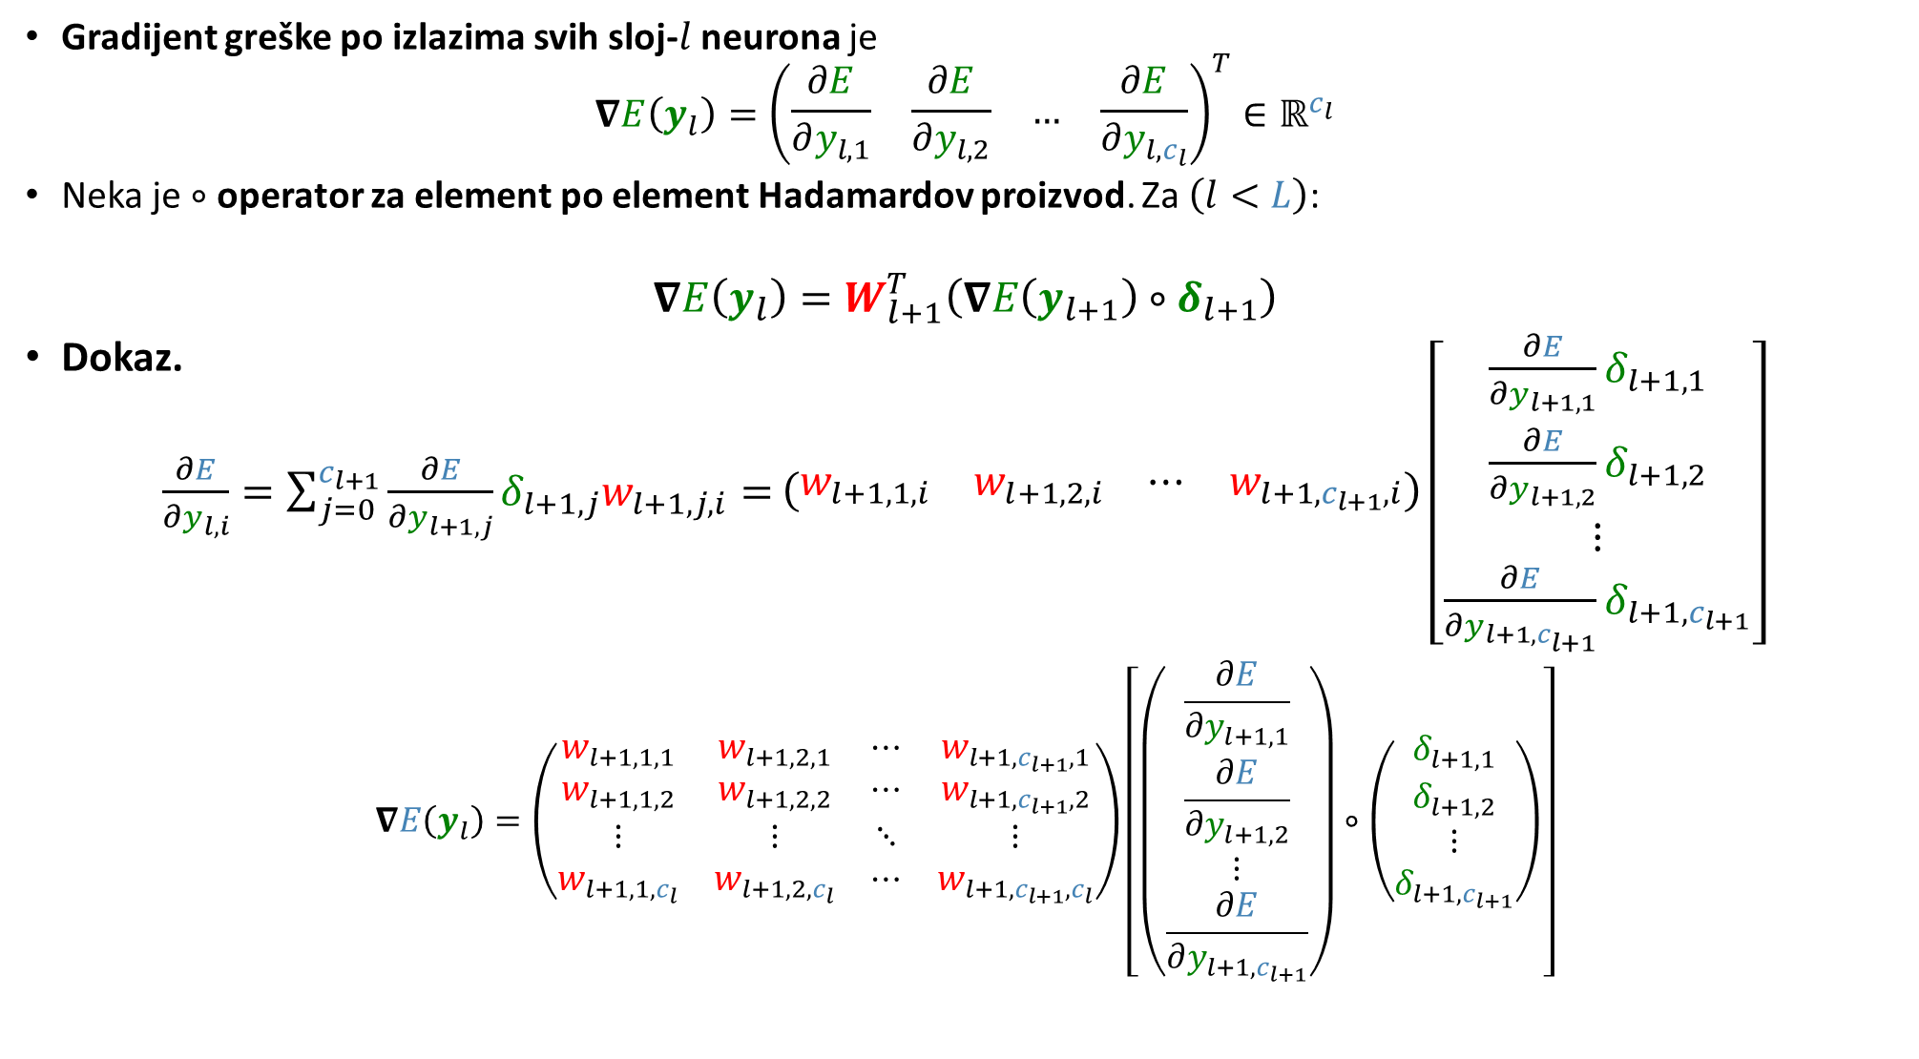
Gradijent greške po izlazima svih sloj-$l$ neurona je
$$∇E\left(y_{l}\right)={\left(\begin{matrix}\frac{∂E}{∂y_{l,1}} & \frac{∂E}{∂y_{l,2}} & … & \frac{∂E}{∂y_{l,c_{l}}}\end{matrix}\right)}^{T}∈ℝ^{c_{l}}$$
Neka je $∘$operator za element po element Hadamardov proizvod. Za $\left(l<L\right)$:
$$∇E\left(y_{l}\right)=W_{l+1}^{T}\left(∇E\left(y_{l+1}\right)∘δ_{l+1}\right)$$
Dokaz.
$\frac{∂E}{∂y_{l,i}}=\sum_{j=0}^{c_{l+1}}{\frac{∂E}{∂y_{l+1,j}}δ_{l+1,j}w_{l+1,j,i}}=$ $\left(\begin{matrix}w_{l+1,1,i} & w_{l+1,2,i} & ⋯ & w_{l+1,c_{l+1},i}\end{matrix}\right)\left[\begin{matrix}\begin{matrix}\frac{∂E}{∂y_{l+1,1}}δ_{l+1,1} \\ \frac{∂E}{∂y_{l+1,2}}δ_{l+1,2} \\ ⋮ \\ \frac{∂E}{∂y_{l+1,c_{l+1}}}δ_{l+1,c_{l+1}}\end{matrix}\end{matrix}\right]$
$$∇E\left(y_{l}\right)=\left(\begin{matrix}w_{l+1,1,1} & w_{l+1,2,1} & ⋯ & w_{l+1,c_{l+1},1} \\ w_{l+1,1,2} & w_{l+1,2,2} & ⋯ & w_{l+1,c_{l+1},2} \\ ⋮ & ⋮ & ⋱ & ⋮ \\ w_{l+1,1,c_{l}} & w_{l+1,2,c_{l}} & ⋯ & w_{l+1,c_{l+1},c_{l}}\end{matrix}\right)\left[\left(\begin{matrix}\frac{∂E}{∂y_{l+1,1}} \\ \frac{∂E}{∂y_{l+1,2}} \\ ⋮ \\ \frac{∂E}{∂y_{l+1,c_{l+1}}}\end{matrix}\right)∘\left(\begin{matrix}δ_{l+1,1} \\ δ_{l+1,2} \\ ⋮ \\ δ_{l+1,c_{l+1}}\end{matrix}\right)\right]$$

Slide 18
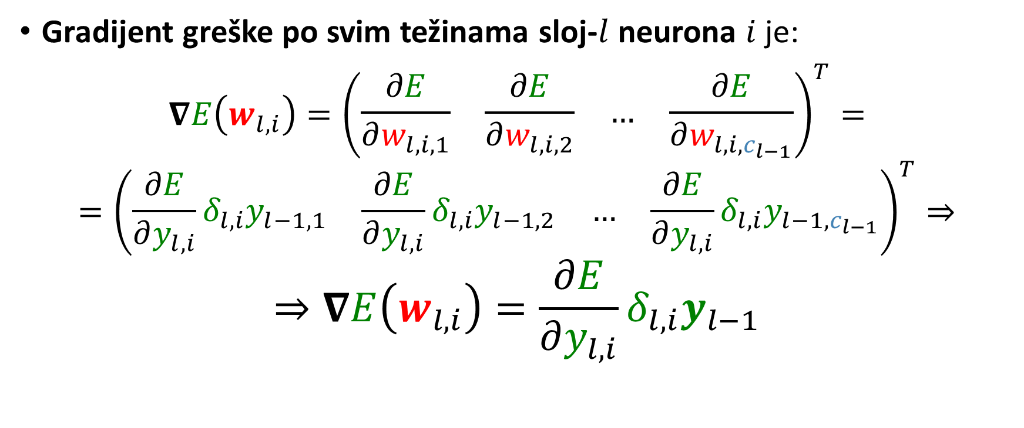
Matrične formule za propagaciju greške
Gradijent greške po svim težinama sloj-$l$ neurona $i$ je:
$$∇E\left(w_{l,i}\right)={\left(\begin{matrix}\frac{∂E}{∂w_{l,i,1}} & \frac{∂E}{∂w_{l,i,2}} & … & \frac{∂E}{∂w_{l,i,c_{l−1}}}\end{matrix}\right)}^{T}=$$
$$={\left(\begin{matrix}\frac{∂E}{∂y_{l,i}}δ_{l,i}y_{l−1,1} & \frac{∂E}{∂y_{l,i}}δ_{l,i}y_{l−1,2} & … & \frac{∂E}{∂y_{l,i}}δ_{l,i}y_{l−1,c_{l−1}}\end{matrix}\right)}^{T}⇒$$
$$⇒∇E\left(w_{l,i}\right)=\frac{∂E}{∂y_{l,i}}δ_{l,i}y_{l−1}$$

Slide 19
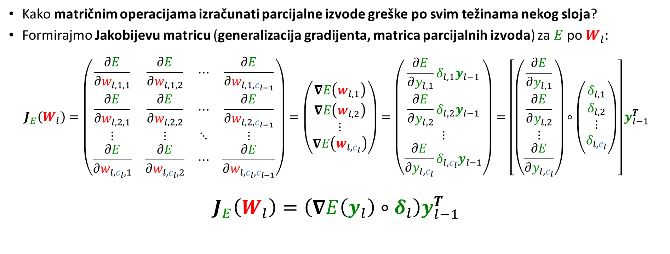
Matrične formule za propagaciju greške
Kako matričnim operacijama izračunati parcijalne izvode greške po svim težinama nekog sloja?
Formirajmo Jakobijevu matricu (generalizacija gradijenta, matrica parcijalnih izvoda) za $E$ po $W_{l}$:
$$J_{E}\left(W_{l}\right)=\left(\begin{matrix}\frac{∂E}{∂w_{l,1,1}} & \frac{∂E}{∂w_{l,1,2}} & ⋯ & \frac{∂E}{∂w_{l,1,c_{l−1}}} \\ \frac{∂E}{∂w_{l,2,1}} & \frac{∂E}{∂w_{l,2,2}} & ⋯ & \frac{∂E}{∂w_{l,2,c_{l−1}}} \\ ⋮ & ⋮ & ⋱ & ⋮ \\ \frac{∂E}{∂w_{l,c_{l},1}} & \frac{∂E}{∂w_{l,c_{l},2}} & ⋯ & \frac{∂E}{∂w_{l,c_{l}, c_{l−1}}}\end{matrix}\right)=\left(\begin{matrix}∇E\left(w_{l,1}\right) \\ ∇E\left(w_{l,2}\right) \\ ⋮ \\ ∇E\left(w_{l,c_{l}}\right)\end{matrix}\right)=\left(\begin{matrix}\frac{∂E}{∂y_{l,1}}δ_{l,1}y_{l−1} \\ \frac{∂E}{∂y_{l,2}}δ_{l,2}y_{l−1} \\ ⋮ \\ \frac{∂E}{∂y_{l,c_{l}}}δ_{l,c_{l}}y_{l−1}\end{matrix}\right)=\left[\left(\begin{matrix}\frac{∂E}{∂y_{l,1}} \\ \frac{∂E}{∂y_{l,2}} \\ ⋮ \\ \frac{∂E}{∂y_{l,c_{l}}}\end{matrix}\right)∘\left(\begin{matrix}δ_{l,1} \\ δ_{l,2} \\ ⋮ \\ δ_{l,c_{l}}\end{matrix}\right)\right]y_{l−1}^{T}$$
$$J_{E}\left(W_{l}\right)=\left(∇E\left(y_{l}\right){∘δ}_{l}\right)y_{l−1}^{T}$$

Slide 20

Matrične formule za propagaciju greške
Gradijent greške po pomjerajima nekog sloja:
$$∇E\left(b_{l}\right)=∇E\left(y_{l}\right)∘δ_{l}$$
Dokaz. Trivijalno.

Slide 21
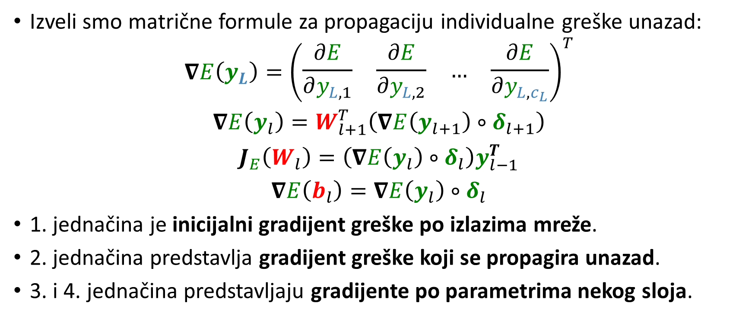
Matrične formule za propagaciju greške
Izveli smo matrične formule za propagaciju individualne greške unazad:
$$∇E\left(y_{L}\right)={\left(\begin{matrix}\frac{∂E}{∂y_{L,1}} & \frac{∂E}{∂y_{L,2}} & … & \frac{∂E}{∂y_{L,c_{L}}}\end{matrix}\right)}^{T}$$
$$∇E\left(y_{l}\right)=W_{l+1}^{T}\left(∇E\left(y_{l+1}\right)∘δ_{l+1}\right)$$
$$J_{E}\left(W_{l}\right)=\left(∇E\left(y_{l}\right){∘δ}_{l}\right)y_{l−1}^{T}$$
$$∇E\left(b_{l}\right)=∇E\left(y_{l}\right)∘δ_{l}$$
1. jednačina je inicijalni gradijent greške po izlazima mreže.
2. jednačina predstavlja gradijent greške koji se propagira unazad.
3. i 4. jednačina predstavljaju gradijente po parametrima nekog sloja.

Slide 22
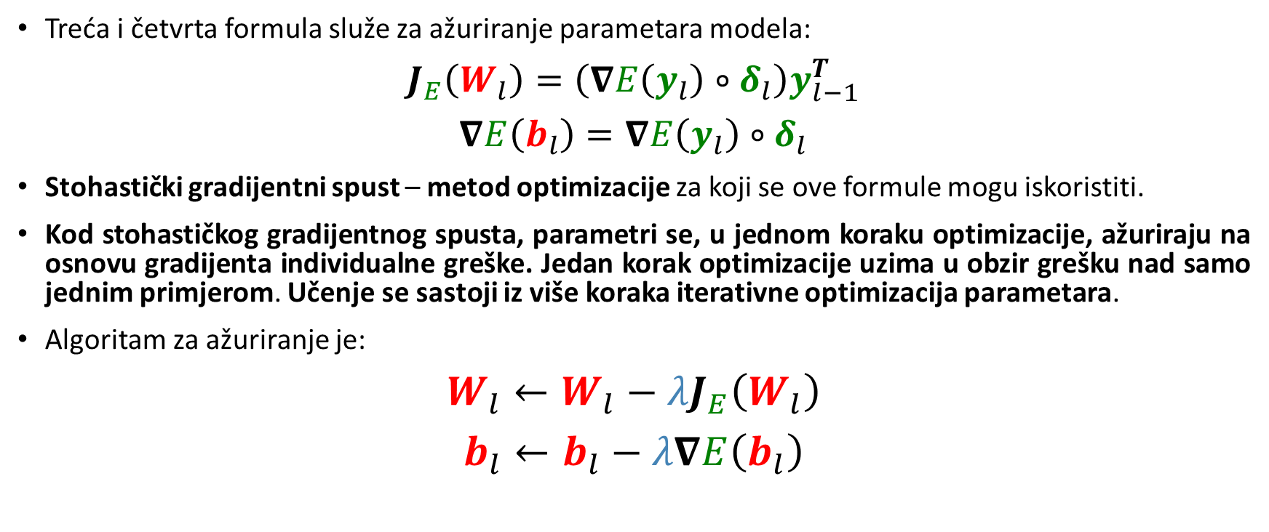
Stohastički gradijentni spust
Treća i četvrta formula služe za ažuriranje parametara modela:
$$J_{E}\left(W_{l}\right)=\left(∇E\left(y_{l}\right){∘δ}_{l}\right)y_{l−1}^{T}$$
$$∇E\left(b_{l}\right)=∇E\left(y_{l}\right)∘δ_{l}$$
Stohastički gradijentni spust – metod optimizacije za koji se ove formule mogu iskoristiti.
Kod stohastičkog gradijentnog spusta, parametri se, u jednom koraku optimizacije, ažuriraju na osnovu gradijenta individualne greške. Jedan korak optimizacije uzima u obzir grešku nad samo jednim primjerom. Učenje se sastoji iz više koraka iterativne optimizacija parametara.
Algoritam za ažuriranje je:
$$W_{l}←W_{l}−λJ_{E}\left(W_{l}\right)$$
$$b_{l}←b_{l}−λ∇E\left(b_{l}\right)$$

Slide 23
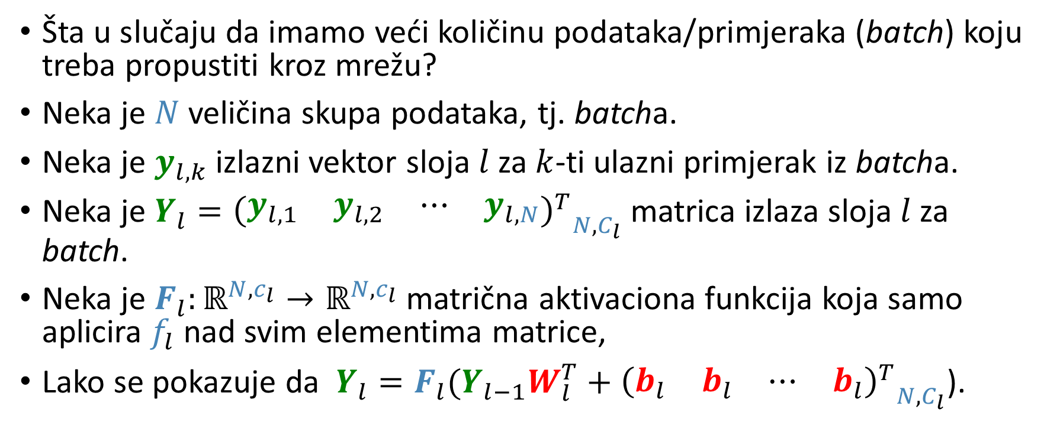
Feedforward neuronske mreže – batch podataka
Šta u slučaju da imamo veći količinu podataka/primjeraka (batch) koju treba propustiti kroz mrežu?
Neka je $N$ veličina skupa podataka, tj. batcha.
Neka je $y_{l,k}$ izlazni vektor sloja $l$ za $k$-ti ulazni primjerak iz batcha.
Neka je $Y_{l}={{\left(\begin{matrix}y_{l,1} & y_{l,2} & ⋯ & y_{l,N}\end{matrix}\right)}^{T}}_{N,C_{l}}$ matrica izlaza sloja $l$ za batch.
Neka je $F_{l}:ℝ^{N,c_{l}}→ℝ^{N,c_{l}}$ matrična aktivaciona funkcija koja samo aplicira $f_{l}$ nad svim elementima matrice,
Lako se pokazuje da $Y_{l}=F_{l}(Y_{l−1}W_{l}^{T}+{{\left(\begin{matrix}b_{l} & b_{l} & ⋯ & b_{l}\end{matrix}\right)}^{T}}_{N,C_{l}}$).

Slide 24
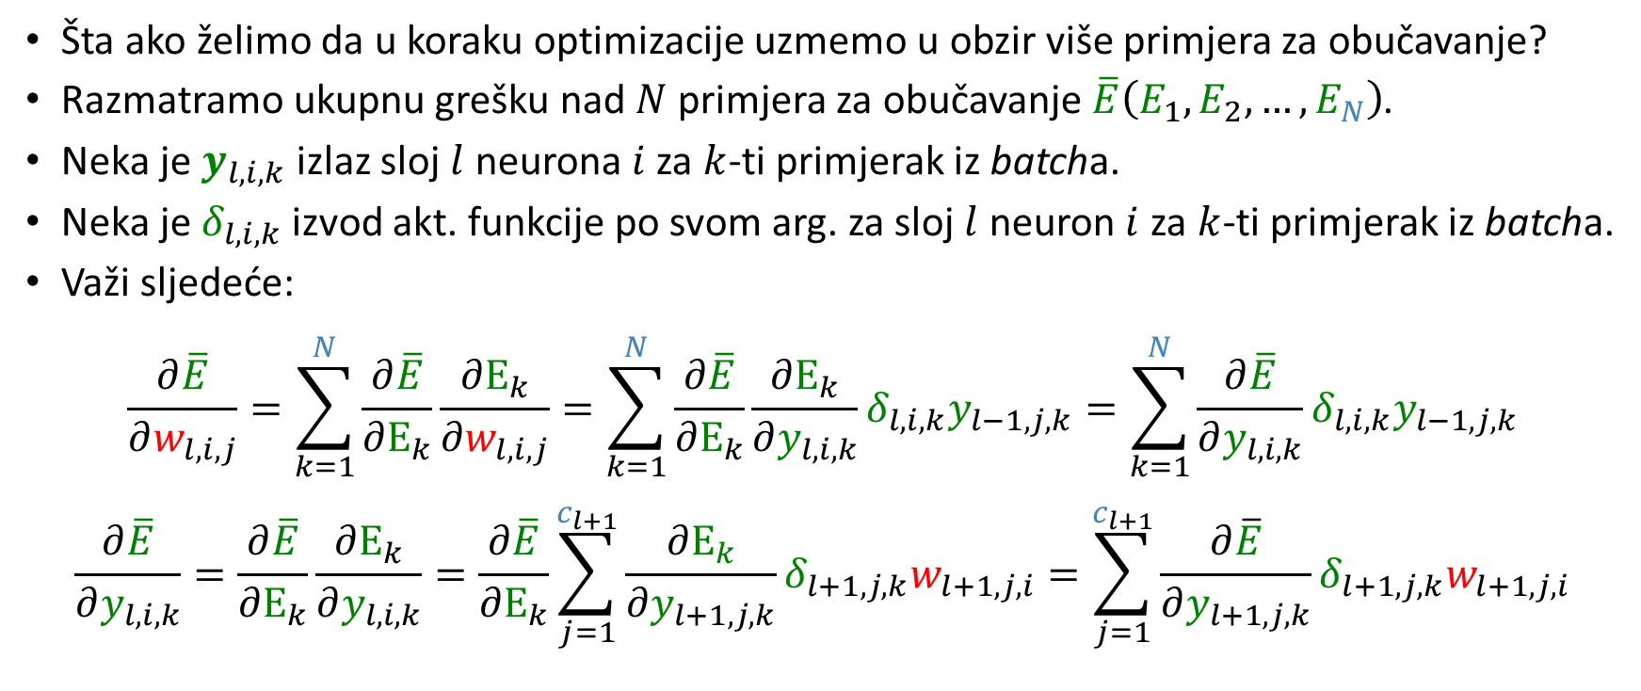
Izvođenje formula propagacije greške
Šta ako želimo da u koraku optimizacije uzmemo u obzir više primjera za obučavanje?
Razmatramo ukupnu grešku nad $N$ primjera za obučavanje $\overline{E}\left(E_{1},E_{2},…,E_{N}\right)$.
Neka je $y_{l,i,k}$ izlaz sloj $l$ neurona $i$ za $k$-ti primjerak iz batcha.
Neka je $δ_{l,i,k}$izvod akt. funkcije po svom arg. za sloj $l$ neuron $i$ za $k$-ti primjerak iz batcha.
Važi sljedeće:
$$\frac{∂\overline{E}}{∂w_{l,i,j}}=\sum_{k=1}^{N}{\frac{∂\overline{E}}{{∂\text{E}}_{k}}\frac{{∂\text{E}}_{k}}{∂w_{l,i,j}}}=\sum_{k=1}^{N}{\frac{∂\overline{E}}{{∂\text{E}}_{k}}\frac{{∂\text{E}}_{k}}{∂y_{l,i,k}}δ_{l,i,k}y_{l−1,j,k}}=\sum_{k=1}^{N}{\frac{∂\overline{E}}{∂y_{l,i,k}}δ_{l,i,k}y_{l−1,j,k}}$$
$$\frac{∂\overline{E}}{∂y_{l,i,k}}=\frac{∂\overline{E}}{{∂\text{E}}_{k}}\frac{{∂\text{E}}_{k}}{∂y_{l,i,k}}=\frac{∂\overline{E}}{{∂\text{E}}_{k}}\sum_{j=1}^{c_{l+1}}{\frac{{∂\text{E}}_{k}}{∂y_{l+1,j,k}}δ_{l+1,j,k}w_{l+1,j,i}}=\sum_{j=1}^{c_{l+1}}{\frac{∂\overline{E}}{∂y_{l+1,j,k}}δ_{l+1,j,k}w_{l+1,j,i}}$$

Slide 25
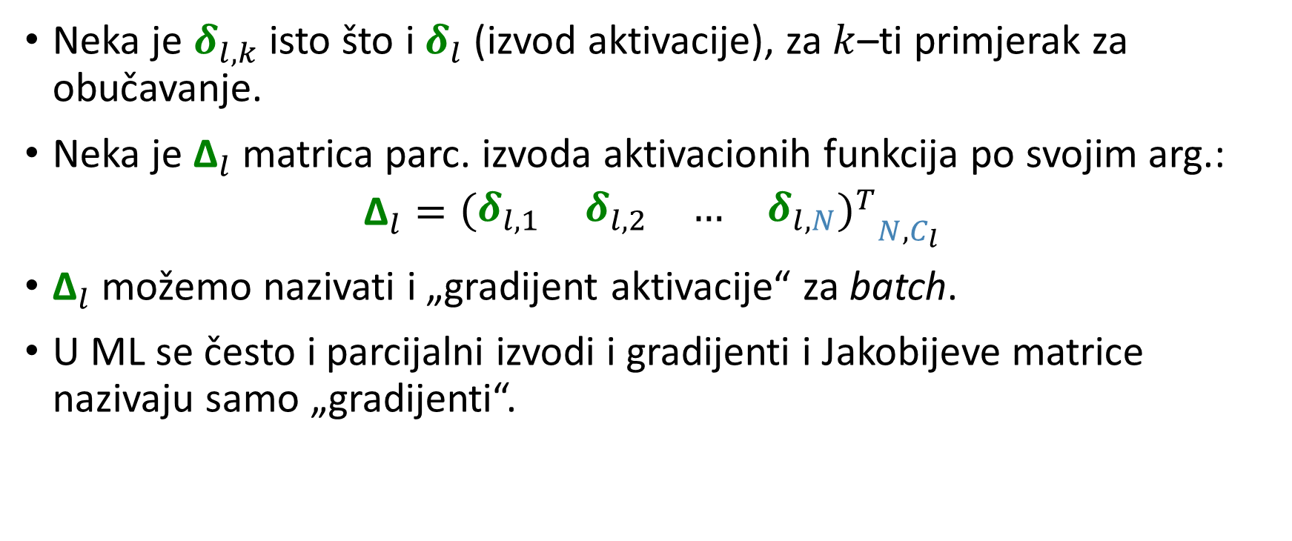
Matrične formule za propagaciju ukupne greške
Neka je $δ_{l,k}$ isto što i $δ_{l}$ (izvod aktivacije), za $k$–ti primjerak za obučavanje.
Neka je ${\text{Δ}}_{l}$ matrica parc. izvoda aktivacionih funkcija po svojim arg.:
$${\text{Δ}}_{l}={{\left(\begin{matrix}δ_{l,1} & δ_{l,2} & … & δ_{l,N}\end{matrix}\right)}^{T}}_{N,C_{l}}$$
${\text{Δ}}_{l}$ možemo nazivati i „gradijent aktivacije“ za batch.
U ML se često i parcijalni izvodi i gradijenti i Jakobijeve matrice nazivaju samo „gradijenti“.

Slide 26

Matrične formule za propagaciju ukupne greške
Mogu se izvesti sljedeće formule za propagaciju ukupne greške za batch podataka:
$$J_{\overline{E}}\left(Y_{L}\right)={∇\overline{E}(E)∘\left(\begin{matrix}∇E_{1}\left(y_{L,1}\right) & ∇E_{2}\left(y_{L,2}\right) & … & ∇E_{N}\left(y_{L,N}\right)\end{matrix}\right)}^{T} ∈ℝ^{{N,c}_{L}}$$
$$J_{\overline{E}}\left(Y_{l}\right)=\left(J_{\overline{E}}\left(Y_{l+1}\right)∘{\text{Δ}}_{l+1}\right)W_{l+1} ∈ℝ^{{N,c}_{l}}$$
$$J_{\overline{E}}\left(W_{l}\right)=\sum_{k=1}^{N}{\frac{∂\overline{E}}{{∂E}_{k}}J_{E_{k}}\left(W_{l}\right)}={\left(J_{\overline{E}}\left(Y_{l}\right){∘\text{Δ}}_{l}\right)}^{T}Y_{l−1} ∈ℝ^{c_{l},c_{l−1}}$$
$$∇\overline{E}\left(b_{l}\right)=\sum_{k=1}^{N}{\frac{∂\overline{E}}{{∂E}_{k}}∇E_{k}\left(b_{l}\right)}=\sum_{k=1}^{N}{{\left(J_{\overline{E}}\left(Y_{l}\right){∘\text{Δ}}_{l}\right)}_{k,∗}} ∈ℝ^{c_{l}}$$
1. jednačina je inicijalni gradijent greške po izlazima mreže.
2. jednačina predstavlja gradijent greške za propagaciju unazad.
3. i 4. jednačina se koriste za ažuriranje parametara sloja.

Slide 27
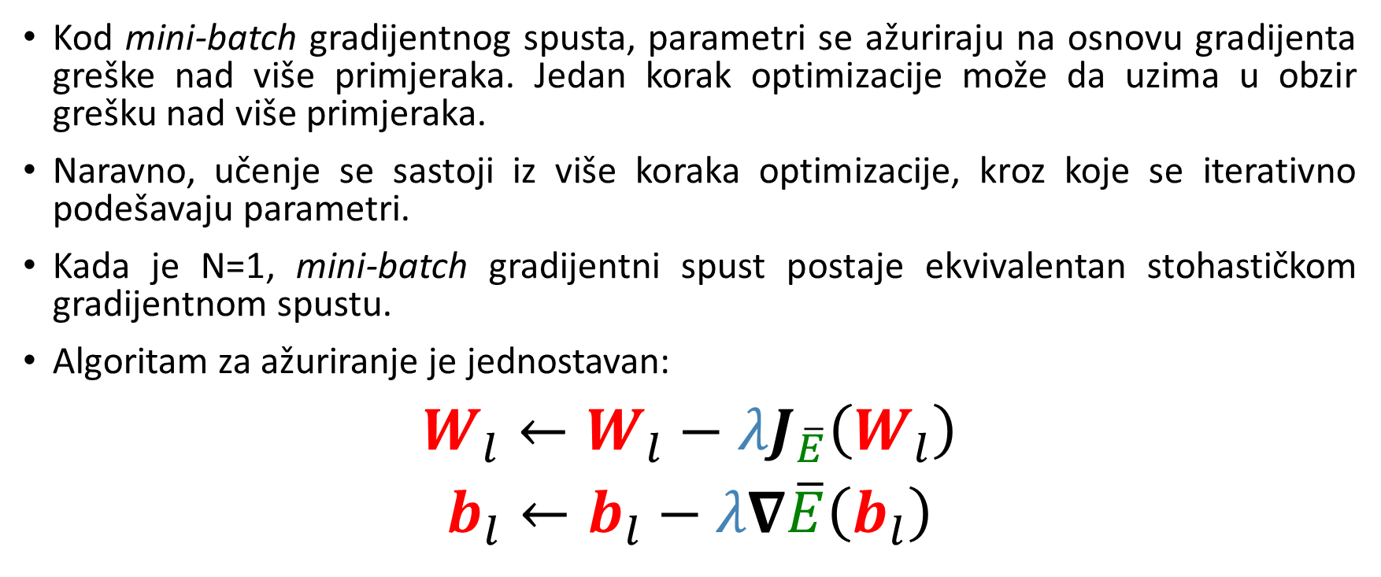
Mini-batch gradijentni spust
Kod mini-batch gradijentnog spusta, parametri se ažuriraju na osnovu gradijenta greške nad više primjeraka. Jedan korak optimizacije može da uzima u obzir grešku nad više primjeraka.
Naravno, učenje se sastoji iz više koraka optimizacije, kroz koje se iterativno podešavaju parametri.
Kada je N=1, mini-batch gradijentni spust postaje ekvivalentan stohastičkom gradijentnom spustu.
Algoritam za ažuriranje je jednostavan:
$$W_{l}←W_{l}−λJ_{\overline{E}}\left(W_{l}\right)$$
$$b_{l}←b_{l}−λ∇\overline{E}\left(b_{l}\right)$$

Slide 28
Formalne metode u softverskom inženjerstvu
Implementacioni detalji za neuronske mreže

Slide 29
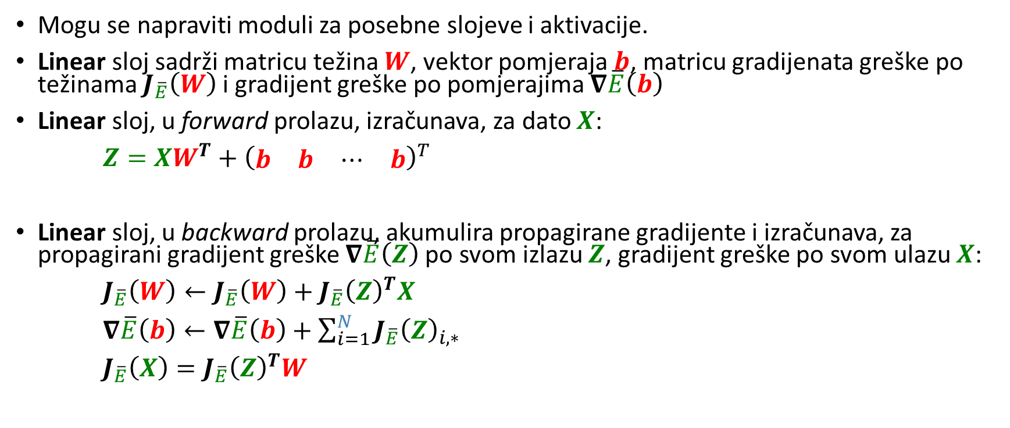
Implementacioni detalji za neuronske mreže
Mogu se napraviti moduli za posebne slojeve i aktivacije.
Linear sloj sadrži matricu težina $W$, vektor pomjeraja $b$, matricu gradijenata greške po težinama $J_{\overline{E}}\left(W\right)$ i gradijent greške po pomjerajima $∇\overline{E}\left(b\right)$
Linear sloj, u forward prolazu, izračunava, za dato $X$:
$Z=XW^{T}+{\left(\begin{matrix}b & b & ⋯ & b\end{matrix}\right)}^{T}$
Linear sloj, u backward prolazu, akumulira propagirane gradijente i izračunava, za propagirani gradijent greške $∇\overline{E}\left(Z\right)$po svom izlazu $Z$, gradijent greške po svom ulazu $X$:
$J_{\overline{E}}\left(W\right)←J_{\overline{E}}\left(W\right)+J_{\overline{E}}{\left(Z\right)}^{T}X$
$∇\overline{E}\left(b\right)←∇\overline{E}\left(b\right)+\sum_{i=1}^{N}{{J_{\overline{E}}\left(Z\right)}_{i,∗}}$
$J_{\overline{E}}\left(X\right)=J_{\overline{E}}{\left(Z\right)}^{T}W$
def forward(self, x: np.ndarray) -> np.ndarray:
self.x = x
return np.matmul(x, self.W.T) + self.b
def backward(self, grad : np.ndarray) -> np.ndarray:
self.grad_w += np.matmul(grad.T, self.x)
self.grad_b += np.sum(grad, axis=0)
return np.matmul(grad, self.W)

Slide 30
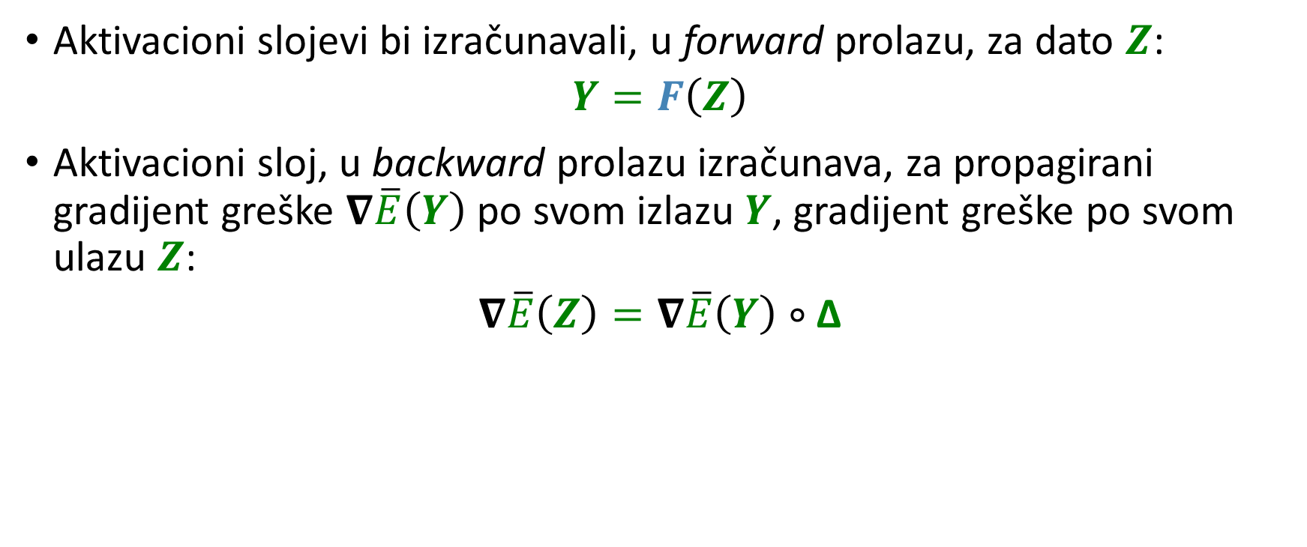
Implementacioni detalji za neuronske mreže
Aktivacioni slojevi bi izračunavali, u forward prolazu, za dato $Z$:
$$Y=F\left(Z\right)$$
Aktivacioni sloj, u backward prolazu izračunava, za propagirani gradijent greške $∇\overline{E}\left(Y\right)$po svom izlazu $Y$, gradijent greške po svom ulazu $Z$:
$$∇\overline{E}\left(Z\right)=∇\overline{E}\left(Y\right)∘\text{Δ}$$
class Sigmoid:
def forward(self, x):
self.y = np.divide(1, 1 + np.exp(-x))
return self.y
def backward(self, grad):
return grad * self.y * (1 - self.y)

Slide 31
Implementacioni detalji za neuronske mreže
Neuronska mreža je modul koji se sastoji od niza slojeva koji mogu biti, u našem ograničenom kontekstu, linearni slojevi i aktivacije:
Funkcija greške je isto sloj sa svojim forward i backward metodama.
def forward(self, x):
for layer in self.layers:
x = layer.forward(x)
return x
def backward(self, grad):
for layer in reversed(self.layers):
grad = layer.backward(grad)
return grad
class MSELoss:
def forward(self, pred, target):
self.diff = pred - target
return np.mean(self.diff ** 2)
def backward(self):
return (2 / self.diff.shape[0]) * self.diff

Slide 32
Implementacioni detalji za neuronske mreže
Optimizator (npr. SGD) čuva reference na sve parametre i ažurira ih u svakom koraku optimizacije:
class SGD:
def __init__(self, parameters, lr):
self.parameters = parameters
self.lr = lr
def step(self):
for param, grad in self.parameters:
# NAPOMENA: Ovdje ne može da se napiše param = param - self.lr * grad, jer bi se time promijenila referenca na parametar, a ne njegova vrijednost.
param -= self.lr * grad

Slide 33
Implementacioni detalji za neuronske mreže
Train-validation petlja ima onoliko iteracija koliko puta se prolazi kroz čitav skup podatak (taj broj puta se naziva broj epoha).
U svakoj iteraciji te petlje se iterira kroz mini-batcheve podataka:
for epoch in range(epochs):
for i in range(0, x_train.shape[0], batch_size):
model.zero_grad() # Akumulirani gradijenti se postavljaju na 0
x = x_train[i:i+batch_size]
y = y_train[i:i+batch_size]
y_pred = model.forward(x)
loss = loss_fn.forward(y_pred, y)
grad = loss_fn.backward()
model.backward(grad)
optimizer.step()

Slide 34
Formalne metode u softverskom inženjerstvu
Višeklasna klasifikacija sa neuronskim mrežama

Slide 35
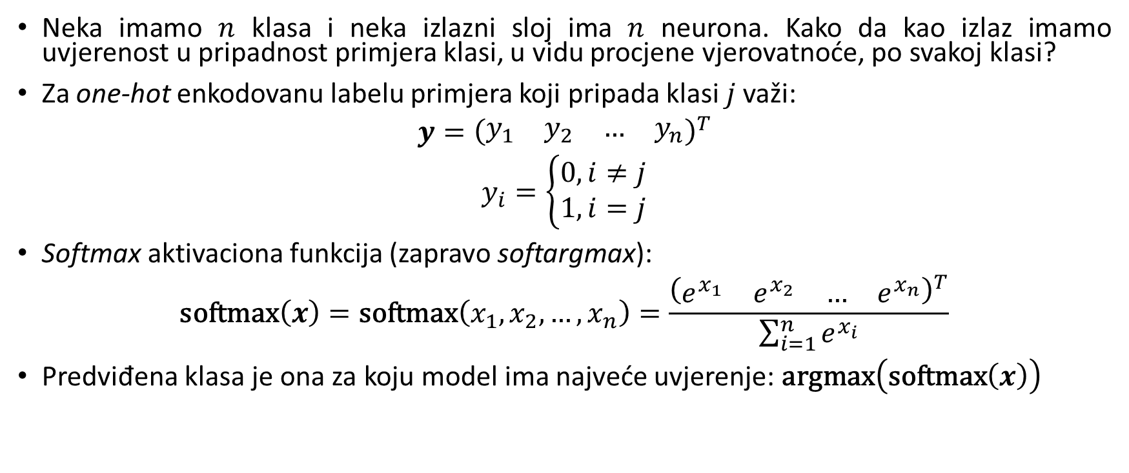
Višeklasna klasifikacija
Neka imamo $n$ klasa i neka izlazni sloj ima $n$ neurona. Kako da kao izlaz imamo uvjerenost u pripadnost primjera klasi, u vidu procjene vjerovatnoće, po svakoj klasi?
Za one-hot enkodovanu labelu primjera koji pripada klasi $j$ važi:
$$y={\left(\begin{matrix}y_{1} & y_{2} & … & y_{n}\end{matrix}\right)}^{T}$$
$$y_{i}=\left\{\begin{aligned}0, i≠j \\ 1, i=j\end{aligned}\right.$$
Softmax aktivaciona funkcija (zapravo softargmax):
$$\text{softmax}\left(x\right)=\text{softmax}\left(x_{1},x_{2},…,x_{n}\right)=\frac{{\left(\begin{matrix}e^{x_{1}} & e^{x_{2}} & … & e^{x_{n}}\end{matrix}\right)}^{T}}{\sum_{i=1}^{n}{e^{x_{i}}}}$$
Predviđena klasa je ona za koju model ima najveće uvjerenje: $\text{arg}\text{max}\left(\text{softmax}\left(x\right)\right)$

Slide 36
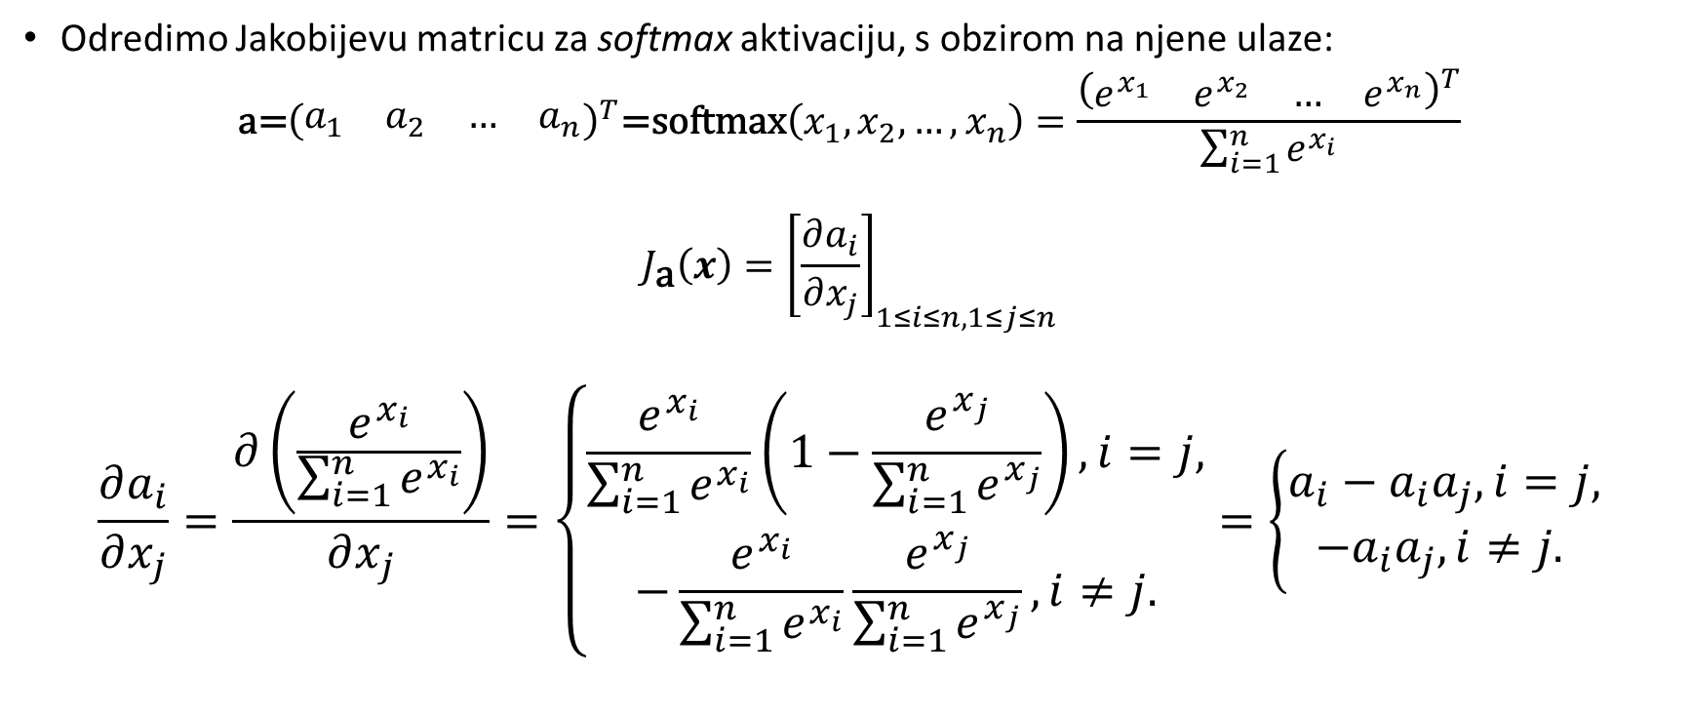
Višeklasna klasifikacija
Odredimo Jakobijevu matricu za softmax aktivaciju, s obzirom na njene ulaze:
$$\text{a}\text{=}{\left(\begin{matrix}a_{1} & a_{2} & … & a_{n}\end{matrix}\right)}^{T}\text{=}\text{softmax}\left(x_{1},x_{2},…,x_{n}\right)=\frac{{\left(\begin{matrix}e^{x_{1}} & e^{x_{2}} & … & e^{x_{n}}\end{matrix}\right)}^{T}}{\sum_{i=1}^{n}{e^{x_{i}}}}$$
$$J_{\text{a}}\left(x\right)={\left[\frac{∂a_{i}}{∂x_{j}}\right]}_{1≤i≤n,1≤j≤n}$$
$$\frac{∂a_{i}}{∂x_{j}}=\frac{∂\left(\frac{e^{x_{i}}}{\sum_{i=1}^{n}{e^{x_{i}}}}\right)}{∂x_{j}}=\left\{\begin{aligned}\frac{e^{x_{i}}}{\sum_{i=1}^{n}{e^{x_{i}}}}\left(1−\frac{e^{x_{j}}}{\sum_{i=1}^{n}{e^{x_{j}}}}\right), i=j, \\ −\frac{e^{x_{i}}}{\sum_{i=1}^{n}{e^{x_{i}}}}\frac{e^{x_{j}}}{\sum_{i=1}^{n}{e^{x_{j}}}},i≠j.\end{aligned}\right.=\left\{\begin{aligned}a_{i}−a_{i}a_{j}, i=j, \\ −a_{i}a_{j},i≠j. \end{aligned}\right.$$

Slide 37
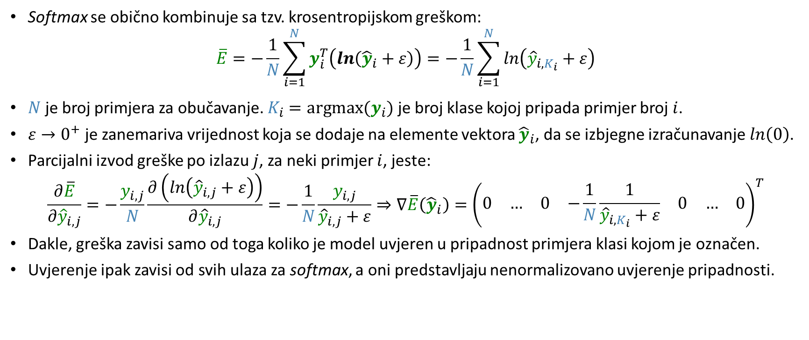
Višeklasna klasifikacija
Softmax se obično kombinuje sa tzv. krosentropijskom greškom:
$$\overline{E}=−\frac{1}{N}\sum_{i=1}^{N}{y_{i}^{T}\left(ln\left({\hat{y}}_{i}+ε\right)\right)}=−\frac{1}{N}\sum_{i=1}^{N}{ln\left({\hat{y}}_{i,K_{i}}+ε\right)}$$
$N$ je broj primjera za obučavanje. $K_{i}=\text{argmax}\text{(}y_{i})$ je broj klase kojoj pripada primjer broj $i$.
$ε→0^{+}$ je zanemariva vrijednost koja se dodaje na elemente vektora ${\hat{y}}_{i}$, da se izbjegne izračunavanje $ln\left(0\right)$.
Parcijalni izvod greške po izlazu $j$, za neki primjer $i$, jeste:
$$\frac{∂\overline{E}}{∂{\hat{y}}_{i,j}}=−\frac{y_{i,j}}{N}\frac{∂\left(ln\left({\hat{y}}_{i,j}+ε\right)\right)}{∂{\hat{y}}_{i,j}}=−\frac{1}{N}\frac{y_{i,j}}{{\hat{y}}_{i,j}+ε}⇒∇\overline{E}\left({\hat{y}}_{i}\right)={\left(\begin{matrix}0 & … & 0 & −\frac{1}{N}\frac{1}{{\hat{y}}_{i,K_{i}}+ε} & 0 & … & 0\end{matrix}\right)}^{T}$$
Dakle, greška zavisi samo od toga koliko je model uvjeren u pripadnost primjera klasi kojom je označen.
Uvjerenje ipak zavisi od svih ulaza za softmax, a oni predstavljaju nenormalizovano uvjerenje pripadnosti.

Slide 38
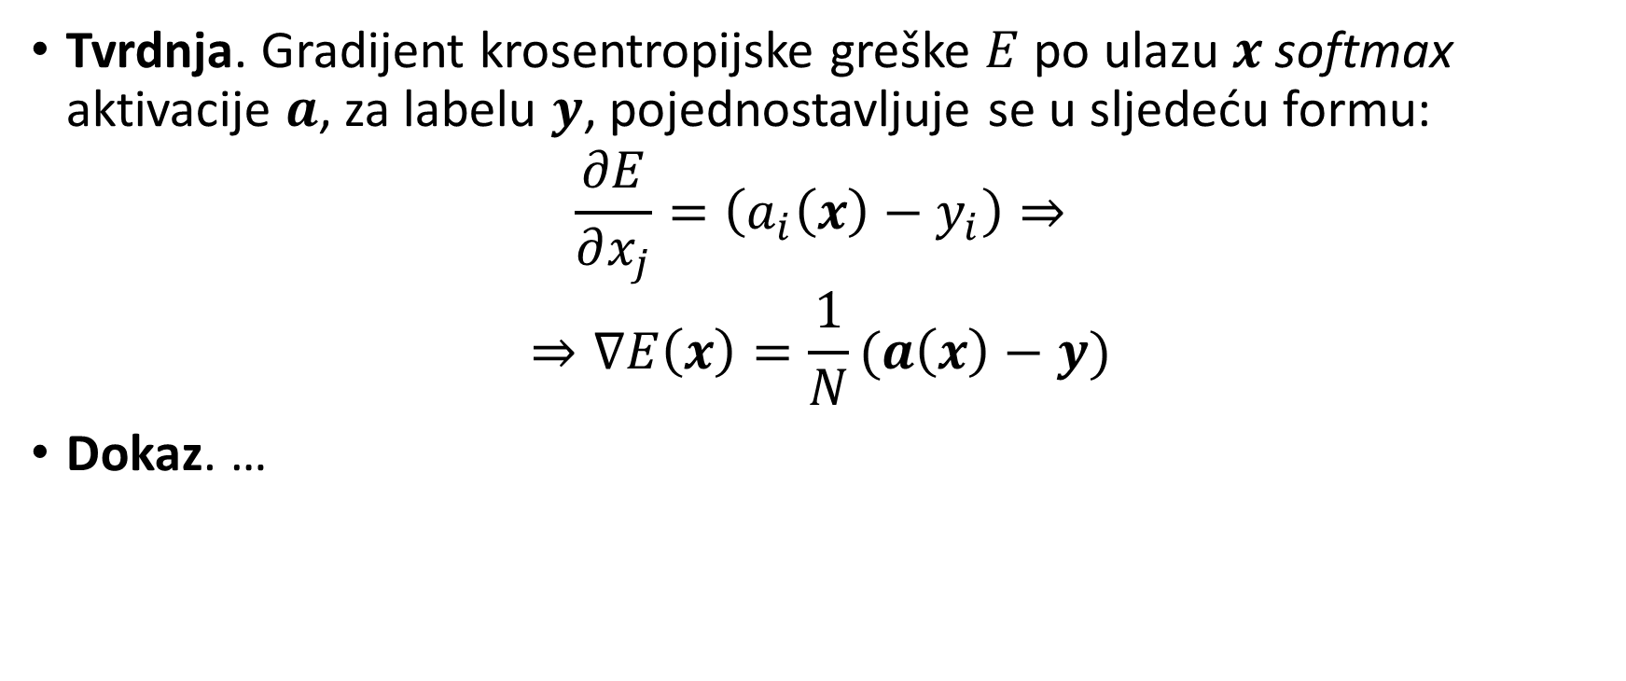
Višeklasna klasifikacija
Tvrdnja. Gradijent krosentropijske greške $E$ po ulazu $x$softmax aktivacije $a$, za labelu $y$, pojednostavljuje se u sljedeću formu:
$$\frac{∂E}{∂x_{j}}=\left({a_{i}\left(x\right)−y}_{i}\right)⇒$$
$$⇒∇E\left(x\right)=\frac{1}{N}(a\left(x\right)−y)$$
Dokaz. …

Slide 39
Višeklasna klasifikacija
$$∇E\left(x\right)=J_{a}\left(x\right)∇\overline{E}\left(\begin{aligned}\hat{y}\end{aligned}\right)$$
$$∇E\left(x\right)\underset{\begin{aligned}ε→0^{+} \\ a_{k}≠0\end{aligned}}{→}{−\frac{1}{N}\frac{1}{a_{k}}{\left(\begin{matrix}\frac{∂a_{1}}{∂x_{k}} & \frac{∂a_{2}}{∂x_{k}} & … & \frac{∂a_{n}}{∂x_{k}}\end{matrix}\right)}^{T}}=$$
$i≠k: \frac{1}{a_{k}}\frac{∂a_{i}}{∂x_{k}}=−\frac{1}{a_{k}}a_{i}a_{k}=a_{i}=0−a_{i}=y_{i}−a_{i}$
$i=k: \frac{1}{a_{k}}\frac{∂a_{k}}{∂x_{k}}=\frac{1}{a_{k}}\left(a_{k}−a_{k}a_{k}\right)=1−a_{i}=y_{i}−a_{i}$
$$⇒∇E\left(x\right)=\frac{1}{N}(\hat{y}−y)$$

Slide 40
Implementacioni detalji za višeklasnu klasifikaciju
class SoftmaxWithCrossEntropy:
def forward(self, x):
# Oduzimamo maksimum kako bi izbjegli numeričke nestabilnosti
e_x = np.exp(x - np.max(x, axis=-1, keepdims=True))
return e_x / np.sum(e_x, axis=-1, keepdims=True)
def backward(self, grad):
return grad
class CrossEntropyLossWithSoftmax:
def forward(self, y_pred, y):
self.y_pred = y_pred
self.y = y
return -np.sum(y * np.log(y_pred + 1e-7)) / len(y)
def backward(self):
return (self.y_pred - self.y) / len(self.y)

